Slide 1

ESCUELA DE INFORMÁTICA Y TELECOMUNICACIONES
Proyecto LocalCL
Fase 1 · Definición del Proyecto APT — Asignatura CAPSTONE 46104
Integrantes: Nicolas Marin, Martin nuñez
Carrera: Ingenieria informatica Sede: Plaza norte
Docente guía: Marcela Gonzalez Fecha: 02/09/2026
Notes:
1

Slide 2



PARTE I · PUNTO 2
02
Descripción del Proyecto APT
Nuestro Proyecto Local Chile tiene como objetivo central generar una plataforma que funcione como guía de búsqueda y contacto con servicios de oficio locales, pymes y más.
Plantilla Presentación · Fase 1 · Definición Proyecto APT
4
Notes:
4

Slide 3

PARTE I · PUNTO 3 · FUNDAMENTACIÓN
03
Relevancia del Proyecto APT
Qué problema resuelve tu proyecto y por qué es relevante
¿Por qué es relevante para tu carrera?
¿Dónde se ubica la situación que vas a abordar?
¿A quiénes afecta o impacta la situación que vas a abordar?
¿Cuál sería el aporte de valor del proyecto?
Plantilla Presentación · Fase 1 · Definición Proyecto APT
5
Notes:
5

Slide 4




PARTE I · PUNTO 3 · FUNDAMENTACIÓN
05
Stack Tecnológico
Plantilla Presentación · Fase 1 · Definición Proyecto APT
7
Notes:
7

Slide 5

06
PARTE II · PUNTO 4
Objetivos
Desarrollar un servicio digital que permita el contacto con prestadores de servicios, que incorpore la validación de credenciales contra registros oficiales y un sistema de valoraciones de usuarios, con el fin de reducir la asimetría de información existente en la contratación de servicios.
Plantilla Presentación · Fase 1 · Definición Proyecto APT
8
Notes:
8

Slide 6
06
PARTE II · PUNTO 4
Objetivos
Investigación de necesidades del proyecto; historias de usuarios, requisitos del sistema, metodología, entre otros.
Generar un conjunto de servicios que permitan un ecosistema flexible para uso y desarrollo por etapas; con vistas App móvil y web
Enfocar nuestros sistemas para usuarios alejados de la tecnología, con la mayor orientación hacia vistas intuitivas
Plantilla Presentación · Fase 1 · Definición Proyecto APT
8
Notes:
8

Slide 7


PARTE II · PUNTO 5
07
Metodología
Roles y responsabilidades
- Product Owner
- Scrum Master
- Development Team
- Stakeholders
Eventos de Scrum
- Sprint Planning
- Daily
- Sprint
- Sprint Review
- Sprint Retrospective
- Increment
Artefactos y herramientas
- Historias de usuarios
Etapas y métodos de trabajo propios de tu disciplina
Plantilla Presentación · Fase 1 · Definición Proyecto APT
9
Notes:
9

Slide 8
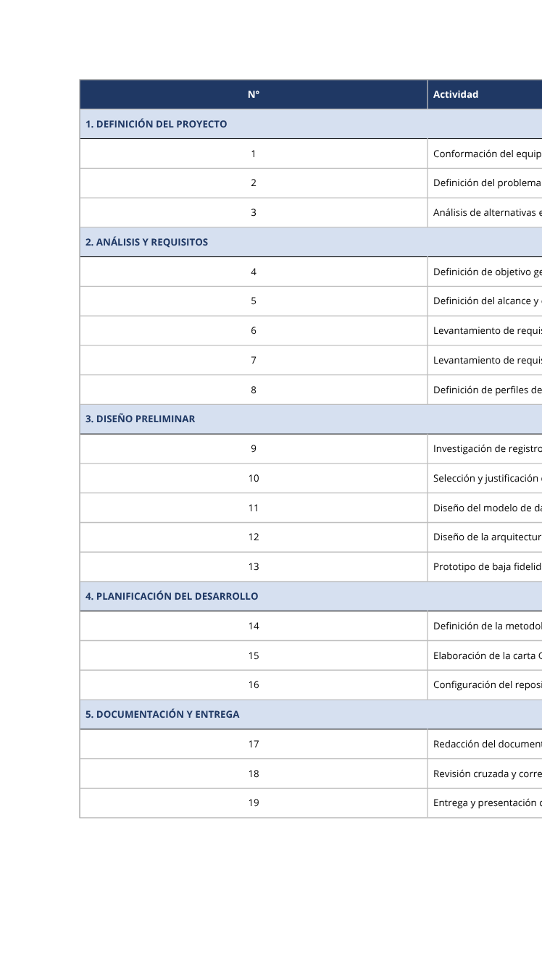
Plan de Trabajo
PARTE II · PUNTO 7
09
Actividades, recursos, duración y responsables
Plantilla Presentación · Fase 1 · Definición Proyecto APT
11
Notes:
11

Slide 9
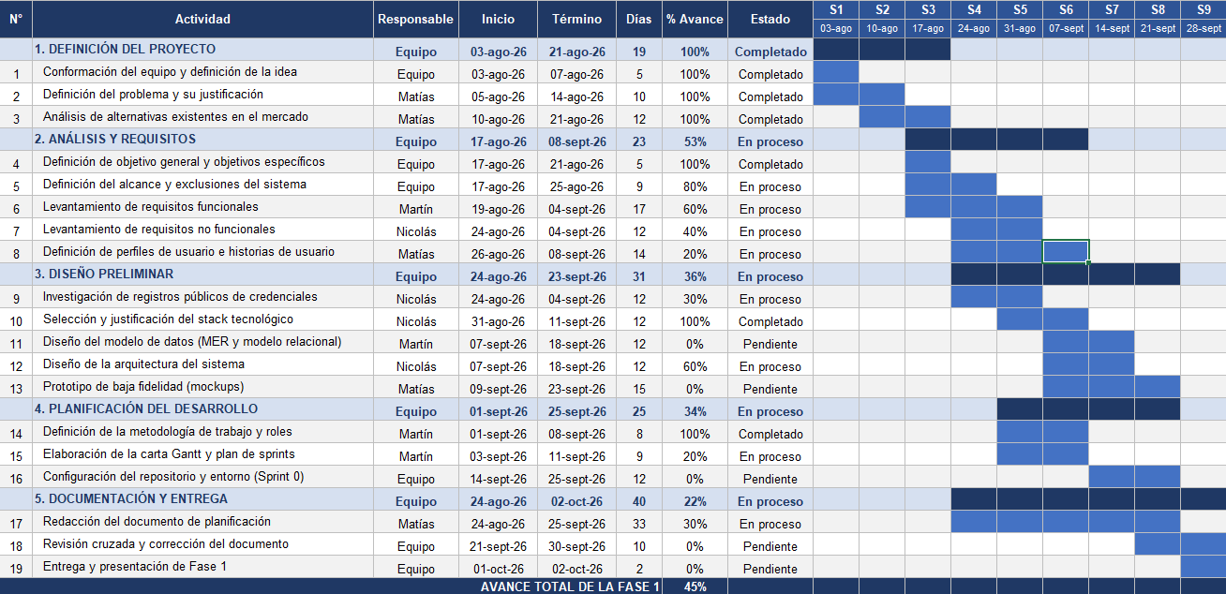
PARTE II · PUNTO 8
10
Carta Gantt
Plantilla Presentación · Fase 1 · Definición Proyecto APT
12
Notes:
12

Slide 10
¡Gracias!
Preguntas y comentarios sobre nuestro Proyecto APT
[Nombre del Proyecto APT] · [Integrantes] · [Carrera]
Notes:
13

